Slide 1








Slide 2








Slide 3


Đọc bài thơ sau
Nắng lên cao theo bố
Xây thẳng mạch tường vôi
Lại trải vàng sân phơi
Hong thóc khô cho mẹ.
Nắng chạy nhanh lắm nhé
Chẳng ai đuổi kịp đâu.
Thoắt đã về vườn rau
Soi cho ông nhặt cỏ
Rồi xuyên qua cửa sổ
Nắng giúp bà xâu kim.

Slide 4
Nắng đã giúp đỡ mọi người làm những việc gì?
Nắng giúp con người xây thẳng mạch tường vôi, hong khô thóc, soi ánh sáng nhặt cỏ, xâu kim,…

Slide 5



Slide 6

1. Nghe - viết
Bọ dừa dừng nấu cơm
Cào cào ngưng giã gạo
Xén tóc thôi cắt áo
Đều bảo nhau đi tìm.
Khu vườn hoang lặng im
Bỗng râm ran khắp lối
Có điều ai cũng nói
Cánh cam về nhà tôi.

Slide 7

Đoạn thơ có những chữ nào viết hoa?
Đoạn thơ có những chữ nào dễ viết sai?
Đoạn thơ gồm 2 khổ
Đoạn thơ gồm mấy khổ?
Những chữ đầu câu được viết hoa
giã gạo, xén tóc, vườn hoang, râm ran

Slide 8

giã gạo
xén tóc
râm ran
vườn hoang

Slide 9





Slide 10

Bọ dừa dừng nấu cơm
Cào cào ngưng giã gạo
Xén tóc thôi cắt áo
Đều bảo nhau đi tìm.
Khu vườn hoang lặng im
Bỗng râm ran khắp lối
Có điều ai cũng nói
Cánh cam về nhà tôi.
Dò bài

Slide 11
2. Tìm từ ngữ có tiếng bắt đầu bằng:
- c
con cá, lá cờ, cúc áo, biển cấm, quảng cáo, cục đá, cứng cáp, cánh cổng…
chữ kí, kỷ niệm, kí sự, quốc kì, kiêng kị, kĩ sư, thú kiểng, kiễng chân…
- k
- g
cái gối, cái gương, gấp chăn, đứt gãy, gập bụng, nắng gắt, con gấu, gầm gừ…

Slide 12
2. Tìm từ ngữ có tiếng bắt đầu bằng:
- gh
ghép đôi, ghế gỗ, con ghẹ, dì ghẻ, ghê gớm, ghe tàu…
ngủ trưa, ngày mai, ngứa ngáy, ngập úng, bà ngoại, ngô luộc…
- ng
nghỉ hè, củ nghệ, nghé con, lắng nghe, nghệ thuật, kháng nghị…
- ngh

Slide 13
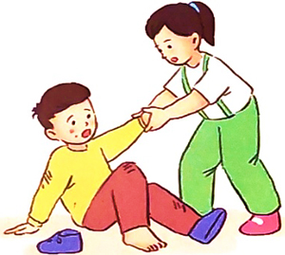
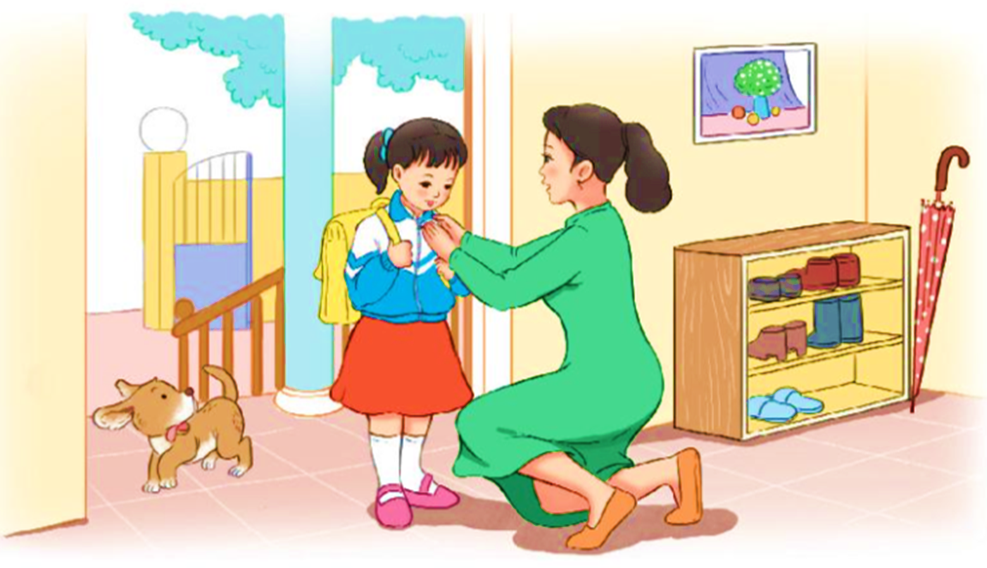
3. Viết 4-5 câu kể về việc em đã giúp đỡ người khác hoặc em được người khác giúp đỡ.
Gợi ý:
- Em đã giúp đỡ ai việc gì (hoặc ai đã giúp đỡ em việc gì)?
- Em (hoặc người đó) đã làm như thế nào?
- Em có suy nghĩ gì sau khi giúp đỡ (hoặc được giúp đỡ)?

Slide 14
3. Viết 4-5 câu kể về việc em đã giúp đỡ người khác hoặc em được người khác giúp đỡ.
(1) Hôm trước, vì bố mẹ em bận việc, nên em đã tự đi bộ về nhà. (2) Trên đường về, em đã gặp chị Linh hàng xóm cũng đang đi học về. (3) Thế là chị ấy đã gọi em lại và chở em về tận nhà. (4) Ngồi trên xe đạp của chị Linh, em cảm thấy rất vui vẻ và hạnh phúc. (5) Chị Linh đúng là một người chị tuyệt vời.

Slide 15



Slide 16



Đèn trước sân nhà em có hình như một đóa hoa xen lớn đang nỡ rộ, đặt ở cận chiếc bàn nhỏ trên sân.
Trong câu trên có mấy từ sai chính tả?
2
3
4

Slide 17



- Hôm nay em được ôn lại những kiến thức nào?
- Chú ý rèn luyện chính tả, luyện viết các đoạn văn
- Xem trước bài Ôn tập tiết 9+10.

